Slide 1
CHÀO MỪNG CÁC EM ĐẾN VỚI TIẾT HỌC!
Tiết 124, Bài 5
GÓC
GV: Vũ Kiều Khánh Linh
Lớp: 6A4

Slide 2











PLAY

Slide 3
PLAY

Slide 4



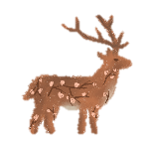

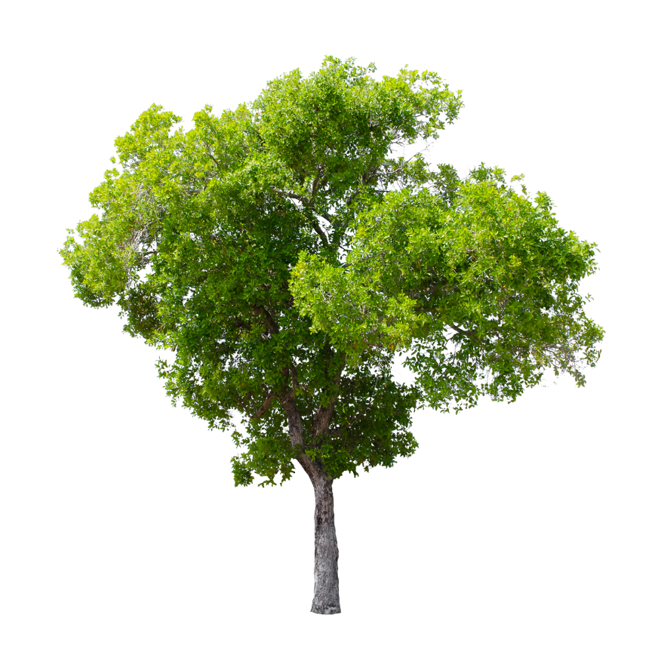


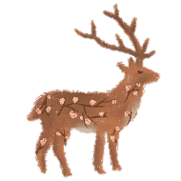


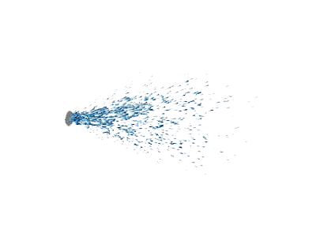

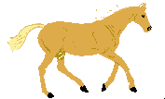



1
2
3
4
5

Slide 5

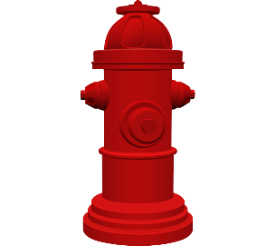

CÂU 1: Trong hình vẽ, Ox và Oy là 2 tia đối nhau.
Khẳng định trên đúng hay sai
A. Đúng
B. Sai

Slide 6

CÂU 2: Em hãy chọn phát biểu đúng về góc.
A. Góc là hình gồm 2 đoạn thẳng cắt nhau.
B. Góc là hình gồm 2 tia chung gốc.
C. Góc là hình gồm 2 tia trùng nhau.
D. Góc là hình gồm 2 tia không chung gốc.

Slide 7

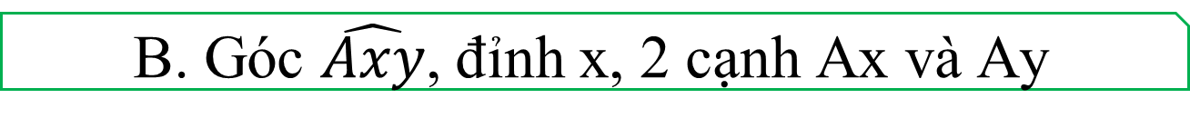
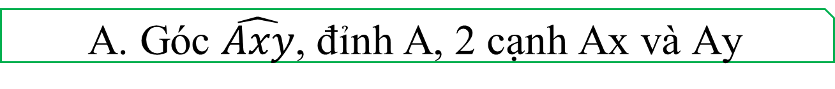
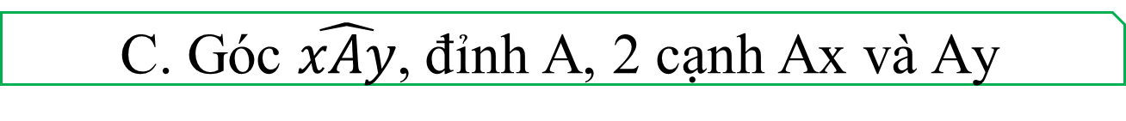
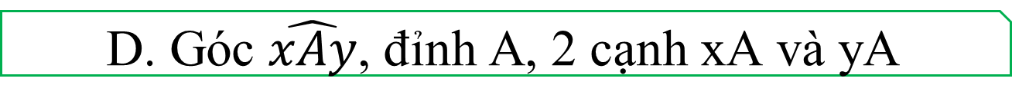
CÂU 3: Em hãy gọi tên góc và xác định đỉnh, 2 cạnh của góc trong hình vẽ dưới:
A. Góc $\hat{Axy}$, đỉnh A, 2 cạnh Ax và Ay
B. Góc $\hat{Axy}$, đỉnh x, 2 cạnh Ax và Ay
C. Góc $\hat{xAy}$, đỉnh A, 2 cạnh Ax và Ay
D. Góc $\hat{xAy}$, đỉnh A, 2 cạnh xA và yA

Slide 8
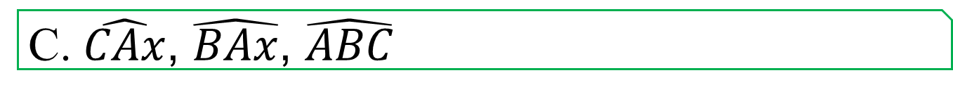
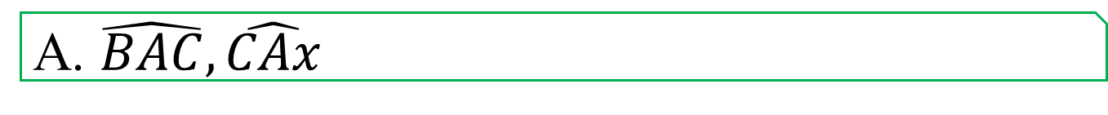
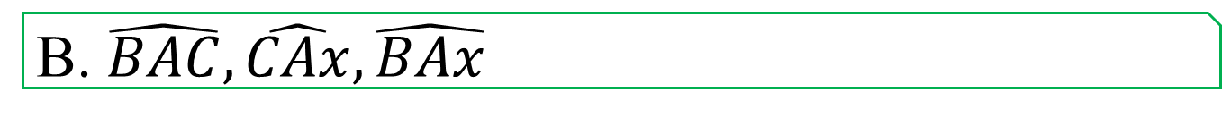
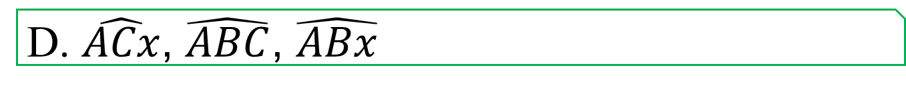
CÂU 4: Em hãy đọc tên các góc đỉnh A trong hình sau:
A. $\hat{BAC}, \hat{CAx}$
B. $\hat{BAC}, \hat{CAx}, \hat{BAx}$
C. $\hat{CAx}$, $\hat{BAx}$, $\hat{ABC}$
D. $\hat{ACx}$, $\hat{ABC}$, $\hat{ABx}$

Slide 9

CÂU 5: Trong hình vẽ bên, hãy đọc tên các điểm không nằm trong $\hat{mBn}$
A. Điểm A
B. Điểm C, D
C. Điểm E, C, D
D. Điểm A và điểm E

Slide 10
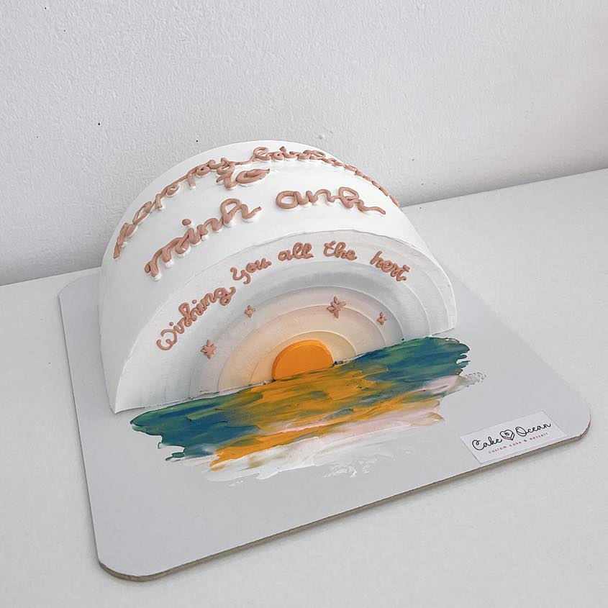
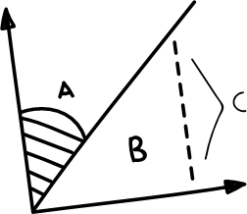
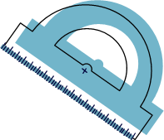
Tình huống: Trong ngày sinh nhật tròn 12 tuổi của Minh Anh, mẹ mua tặng em 1 chiếc bánh gato cầu vồng sặc sỡ. Khi cắt bánh làm 3 phần, mẹ đố:
“Đố con biết phần bánh nào lớn hơn để nhường em Sơn”.
Sau bài học hôm nay, em hãy giúp Minh Anh giải câu đố trên.

Slide 11
NỘI DUNG
III
SỐ ĐO CỦA GÓC
GÓC VUÔNG, GÓC NHỌN, GÓC TÙ, GÓC BẸT
IV

Slide 12
SỐ ĐO CỦA GÓC
III

Slide 13

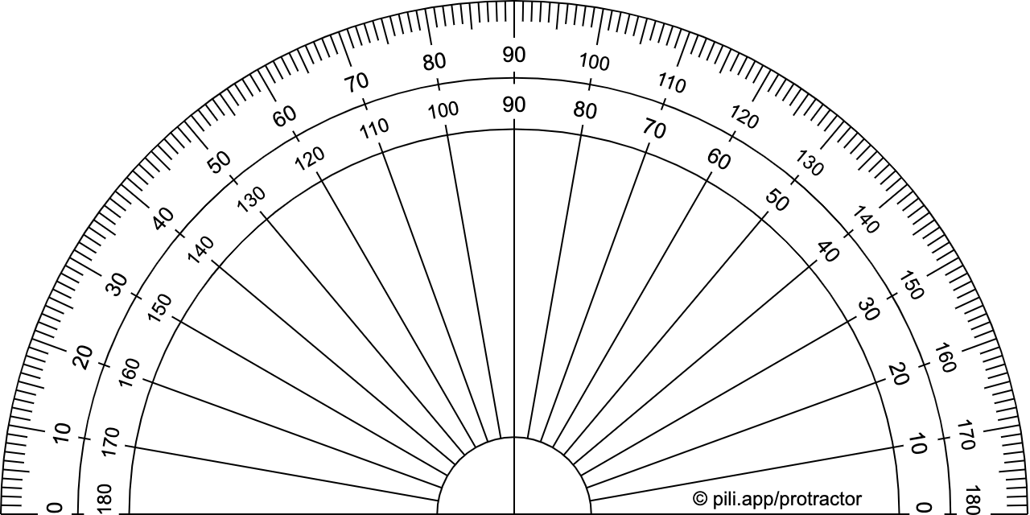
HĐ3 SGK tr 96: a) Hãy quan sát thước đo góc và cho biết thước đo góc có đặc điểm gì? b) Dùng thước đo góc để xác định số đo góc xOy trong Hình 77a.
1) Đo góc
a) Thước đo góc có dạng nửa hình tròn và chia đều thành 180 phần bằng nhau, mỗi phần ứng với 1º.

Slide 14


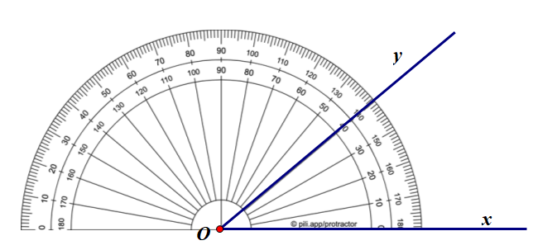
HĐ3. a) Hãy quan sát thước đo góc và cho biết thước đo góc có đặc điểm gì? b) Dùng thước đo góc để xác định số đo góc xOy trong Hình 77a.
b)

Slide 15
Cách đo góc xOy
Bước 1: Đặt thước đo góc sao cho tâm của thước trùng với đỉnh của góc. Vạch 0 của thước nằm trên cạnh Ox.
Bước 2: Xác định xem cạnh Oy đi qua vạch chia độ nào thì đó chính là số đo của góc.

Slide 16

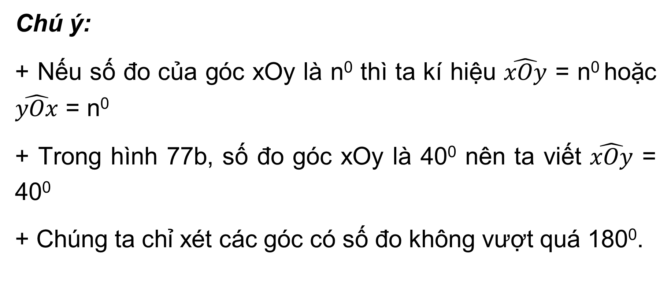
Mỗi góc có một số đo.
Chú ý:
+ Nếu số đo của góc xOy là n⁰ thì ta kí hiệu $\hat{xOy}$ = n⁰ hoặc $\hat{yOx}$ = n⁰
+ Trong hình 77b, số đo góc xOy là 40⁰ nên ta viết $\hat{xOy}$ = 40⁰
+ Chúng ta chỉ xét các góc có số đo không vượt quá 180⁰.

Slide 17

Luyện tập 3. Dùng thước đo góc để đo góc quyển sách toán của em.

Slide 18
VD: Dùng thước đo góc để vẽ góc xOy có số đo bằng 70º
Bước 1. Vẽ tia Ox
Bước 2. Đặt thước đo góc sao tâm của thước trùng với O, vạch 0 của thước nằm trên tia Ox.

Slide 19
Bước 3. Đánh dấu một điểm trên vạch chia độ của thước tương ứng với số chỉ 70º, kẻ tia Oy đi qua điểm đã đánh dấu.
Ta được:
Góc xOy = 70º

Slide 20
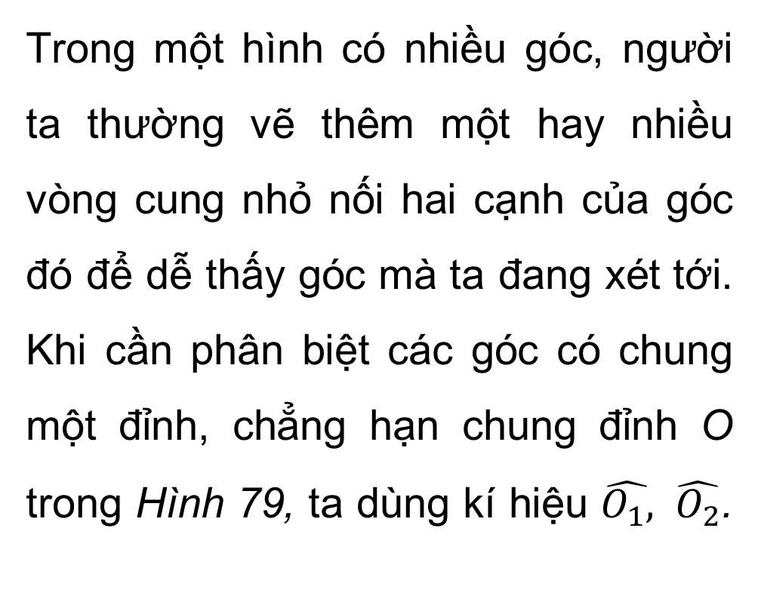
* Chú ý:
Trong một hình có nhiều góc, người ta thường vẽ thêm một hay nhiều vòng cung nhỏ nối hai cạnh của góc đó để dễ thấy góc mà ta đang xét tới. Khi cần phân biệt các góc có chung một đỉnh, chẳng hạn chung đỉnh O trong Hình 79, ta dùng kí hiệu $\hat{O_{1}, }\hat{O_{2}}$.

Slide 21
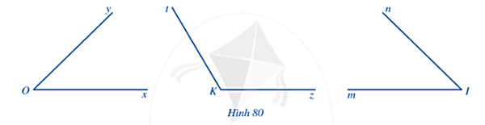
HĐ4: SGKtr 98 Sử dụng thước đo góc để đo các góc trong hình 80 và so sánh số đo góc của chúng. (Nhóm đôi – 2’)
2. So sánh hai góc

Slide 22
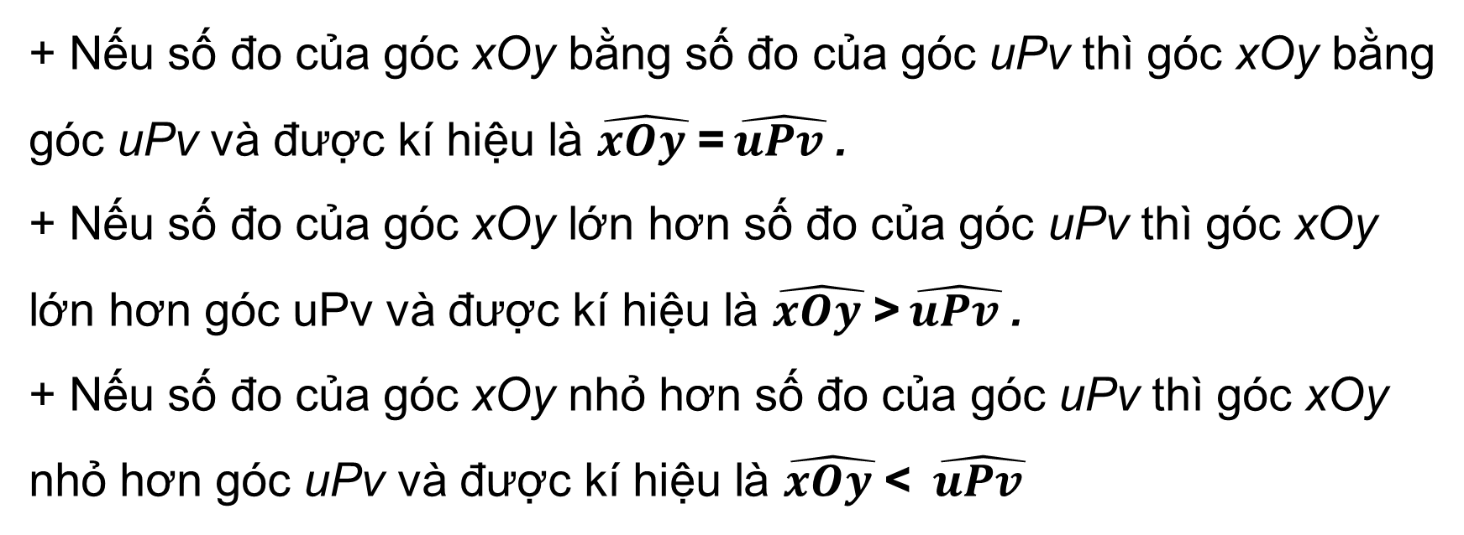
Ta có thể so sánh hai góc dựa vào số đo của chúng.
+ Nếu số đo của góc xOy bằng số đo của góc uPv thì góc xOy bằng góc uPv và được kí hiệu là $\hat{xOy }$=$\hat{uPv }$. + Nếu số đo của góc xOy lớn hơn số đo của góc uPv thì góc xOy lớn hơn góc uPv và được kí hiệu là $\hat{xOy }$>$\hat{uPv }$. + Nếu số đo của góc xOy nhỏ hơn số đo của góc uPv thì góc xOy nhỏ hơn góc uPv và được kí hiệu là $\hat{xOy }$< $\hat{uPv }$

Slide 23
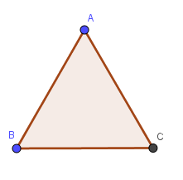
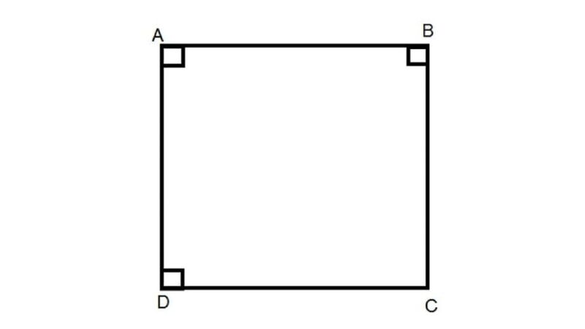
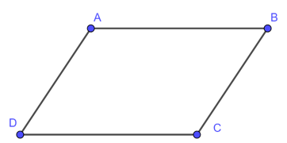
Luyện tập 4: Sử dụng thước đo độ và bằng kiến thức đã học, em hãy cho biết số đo góc ở đỉnh trong các hình dưới
Hoạt động nhóm: 3 bàn/ nhóm (4’)

Slide 24
GÓC VUÔNG, GÓC NHỌN, GÓC TÙ, GÓC BẸT.
IV

Slide 25
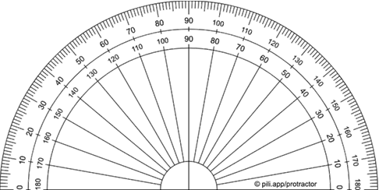
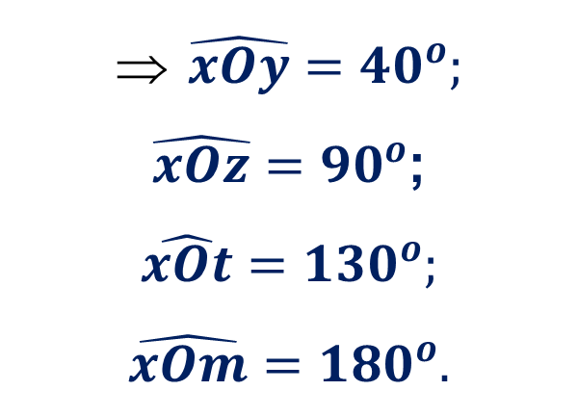
HĐ6: SGK tr 99 Hãy đo các góc xOy, xOz, xOt, xOm trong hình 82a.
$\hat{xOy}={40}^{o};$
$\hat{xOz}={90}^{o}$;
$$\hat{xOt}={130}^{o};$$
$$\hat{xOm}={180}^{o}.$$
Hình 82

Slide 26
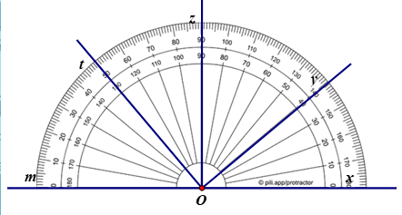

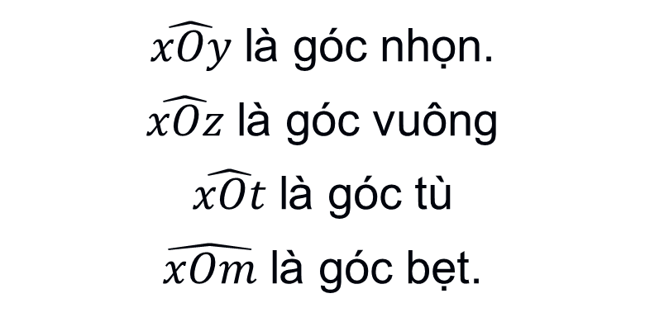
- Góc nhọn là góc có số đo lớn hơn 0° và nhỏ hơn 90°.
- Góc vuông là góc có số đo bằng 90°.
- Góc tù là góc có số đo lớn hơn 90° và nhỏ hơn 180°.
- Góc bẹt là góc có số đo bằng 180°.
Trong hình bên:
$\hat{xOy}$ là góc nhọn.
$\hat{xOz}$ là góc vuông
$\hat{xOt}$ là góc tù
$\hat{xOm}$ là góc bẹt.

Slide 27

HĐ5: SGK tr 99 Ta có thể xem kim phút và kim giờ của đồng hồ là hai tia chung gốc (gốc trùng với trục quay của hai kim). Tại mỗi thời điểm, hai kim tạo thành một góc.
Quan sát các góc tạo bởi kim phút và kim giờ trong các đồng hồ dưới đây và liên hệ với những loại góc mà em đã biết.

Slide 28

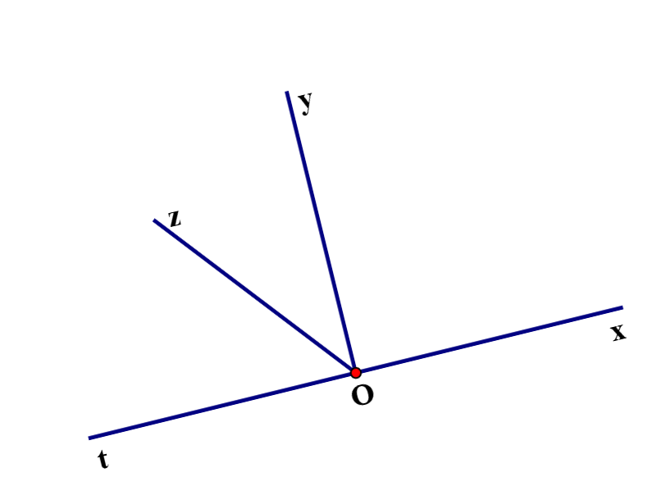
Em hãy giúp Minh Anh trả lời câu đố của mẹ đưa ra trong phần tình huống?

Slide 29
LUYỆN TẬP

Slide 30
Luyện tập 5. Hãy ghép mỗi khẳng định ở cột bên trái với một hình thích hợp ở cột bên phải.
a)
1. Góc bẹt ở đỉnh O
1. Góc nhọn ở đỉnh O
b)
3. Góc tù ở đỉnh O
c)

